Slide 1
학생 관리 프로그램
신범건

Slide 2
목차
개발 프로그램 정의
프로그램 구성도
프로그램 용도
화면 구성
구현기능

Slide 3
개발 프로그램 정의
학생관리 프로그램으로
학생들의 정보 및 성적을 관리 하는 프로그램
학생정보 검색 및 상새정보(이름,학번,병역사항 등)
관리가 가능 하며
성적 등급별 검색 및 수정 삭제 관리가 가능함.

Slide 4
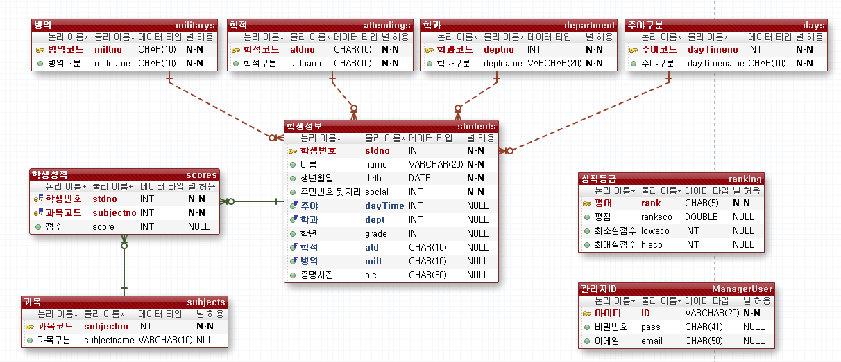
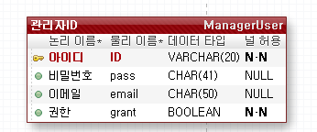
프로그램 구성도 (ERD 다이어그램)

Slide 5
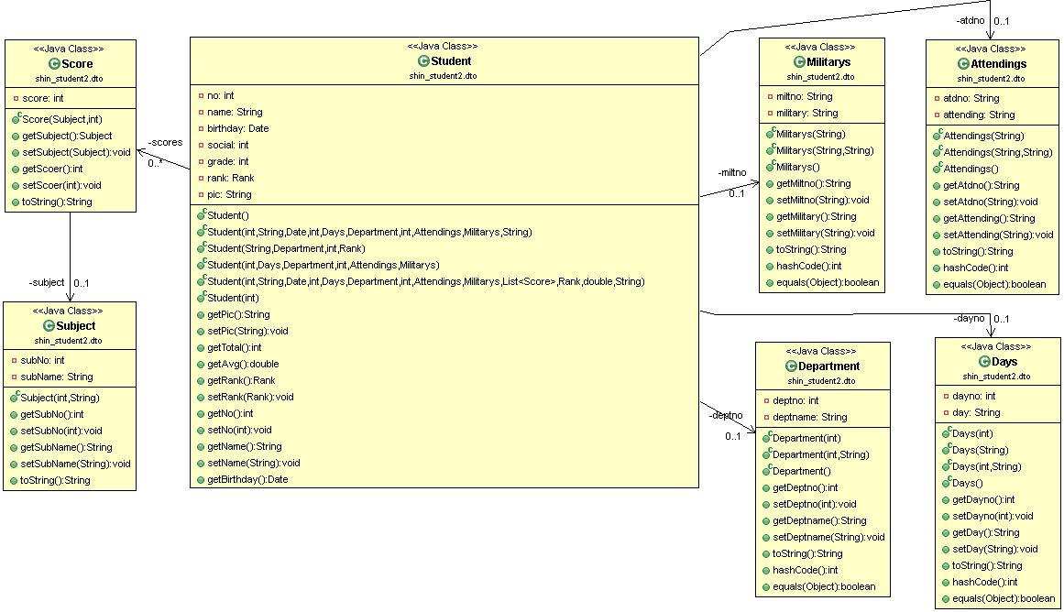
프로그램 구성도 (DTO다이어그램)

Slide 6
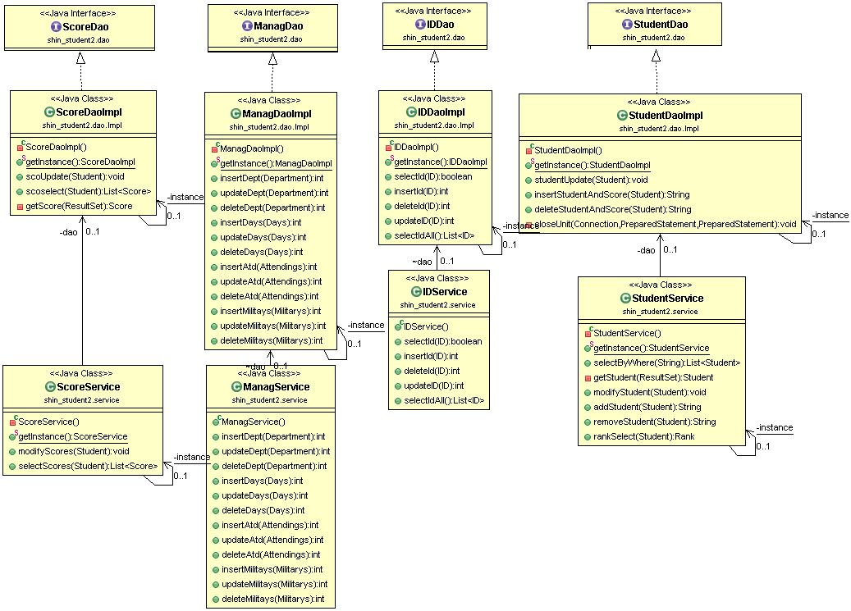
프로그램 구성도 (DAO다이어그램)

Slide 7
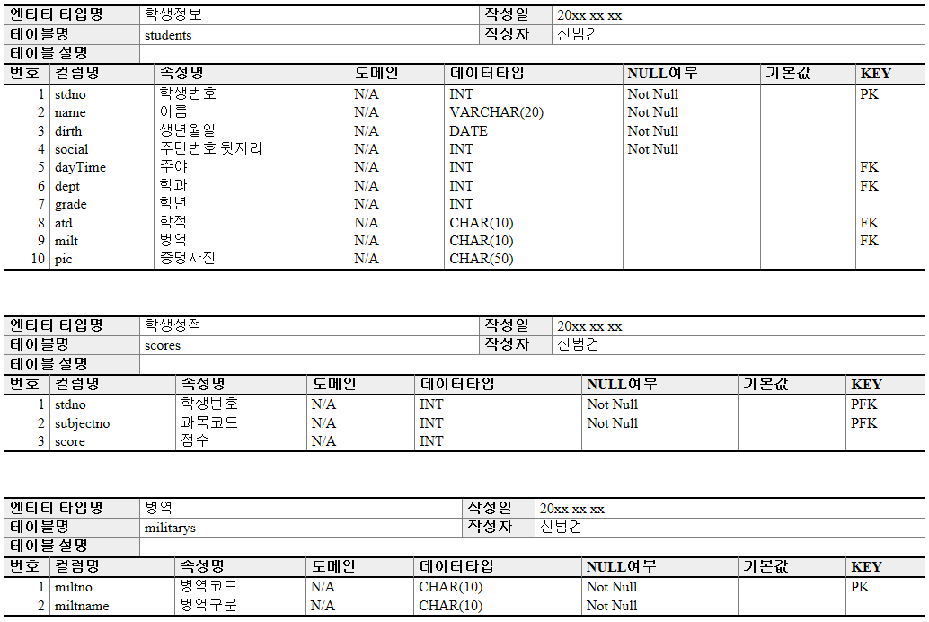
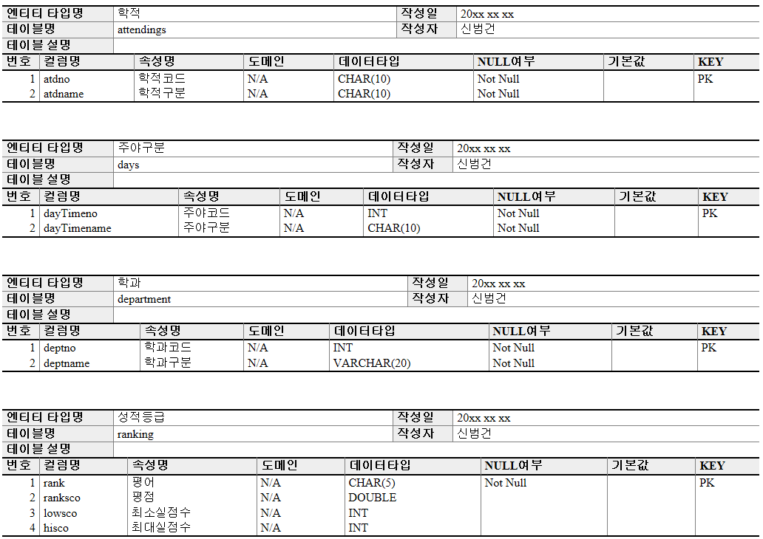


데이터베이스 테이블 정의서

Slide 8
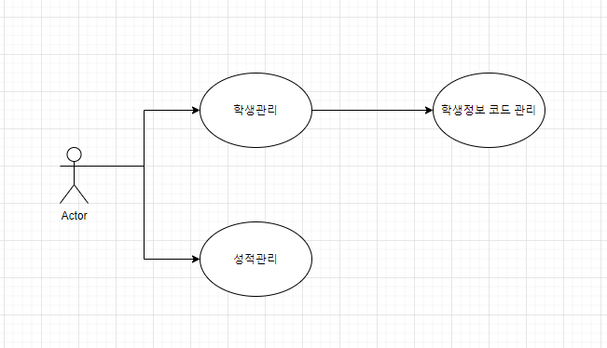
프로그램 용도(유스케이스)

Slide 9
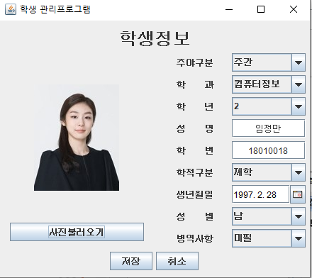
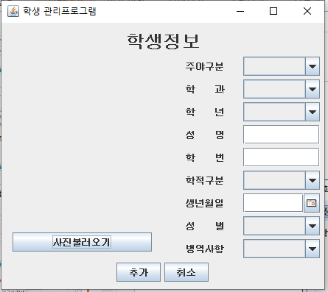
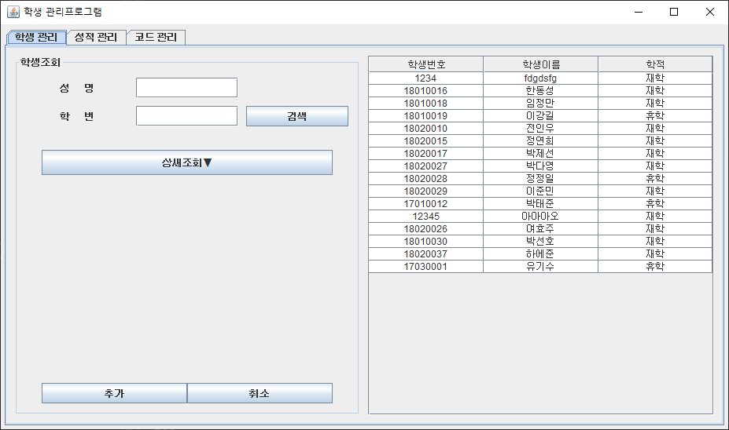
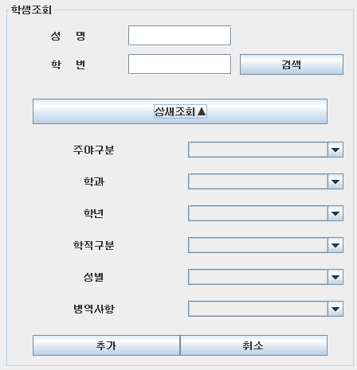

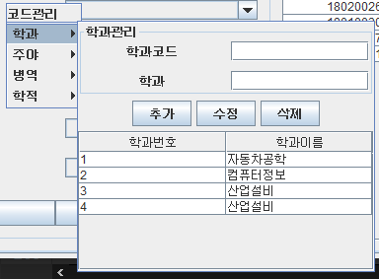
화면구성(학생관리)

Slide 10
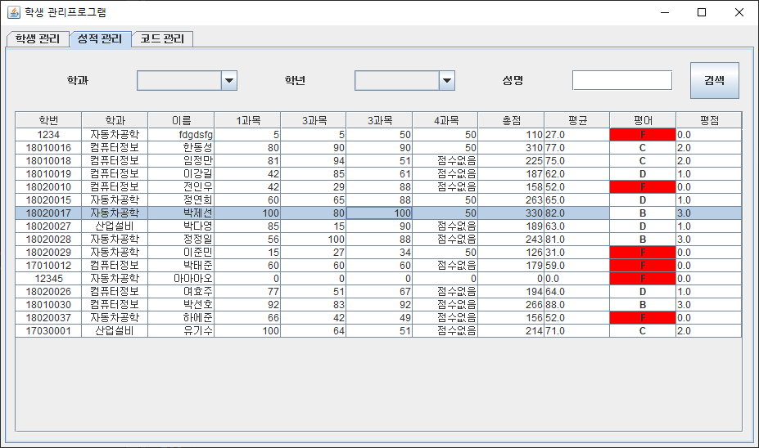
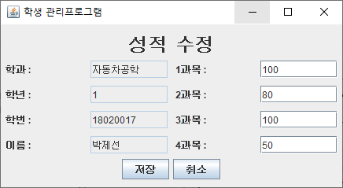

화면구성(성적관리)

Slide 11
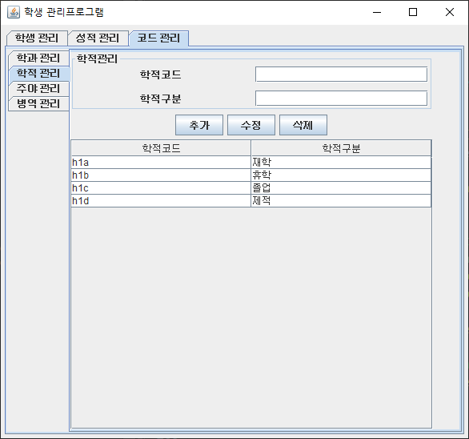
화면구성(성적관리)

Slide 12
구현기능
검색기능
성명,학번,주야,학과,학년,학적,성별,병역 문항 개별로 검색가능
문항별 관리기능
학과,주야구분,학적,병역사항은 변동이 있을 수 있어
개별로 코드 관리기능 구현
기본기능
학생 추가/수정/삭제 및 성적 수정 가능

